Slide 1

⾼性能⾼可⽤机票实时搜索系统
去哪⼉⺴ 梁启康

Slide 2







系统诉求
议题
海海量量数据
设计思路路 搜索框架 报价引擎 待解问题

Slide 3


系统诉求
•
全⽹网价最低
航线报价最全 实时性最好 产品最丰富 预定最流畅
•
•
•
•

Slide 4










⾯面临问题
航班舱位时刻变动
供应商规则调整密集 运价规则变化繁多
航司政策各有不不同
GDS数据成本不不菲 供应商的office权限不不⼀一致
变价
低价缺失
报价不不全

Slide 5
海海量量数据
规则量量
供应商规则量量2亿+
运价规则1亿+
报价量量
国内国际航线28万 * 航班数 * 产品个数 * 供应商个数 * 180天 = 1500亿 +
搜索量量
航线搜索+航班搜索：3k+qps
每秒计算产品数：搜索qps * 航班数 * 供应商个数 * 产品个数 = 1500万 +

Slide 6
设计思路路
最理理想的⽅方式
所有的报价都实时计算，填充好
⼀一个巨⼤大的哈希表
响应所有渠道价格变动进⾏行行计算
快
0 变价

Slide 7
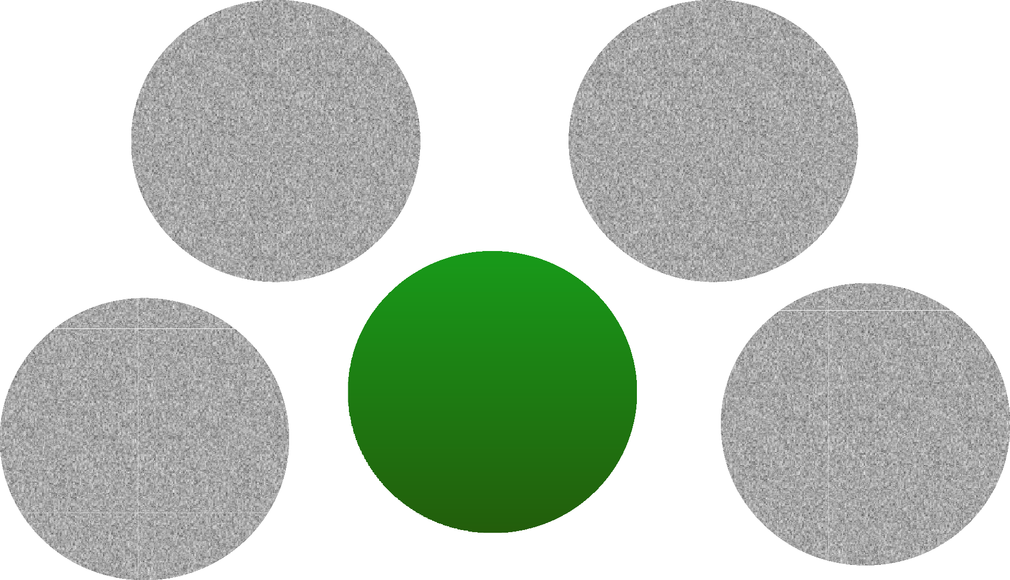


设计思路路
按需计算
消息驱动
CAP BASE
理理论
分布式
异步
⽆无状态
分级缓存

Slide 8






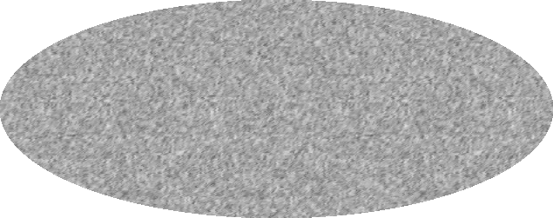







搜索框架
App
WWW Touch
分销
应⽤用层
CacheManager
PriceMerger
Cache
聚合层
MQ
Redis
MQ
报价引擎
旗舰店
供应商直连
抓取
报价源
航班数据
运价数据
基础数据

Slide 9






搜索框架
报价数量量多，内存问题
尽量量⽤用原⽣生数据类型，编码
报价源多，不不稳定
回数⽐比例例，异步搜索更更新
响应时间要求苛刻
分批回数
遇到问题
解决⽅方案
搜索条件有热点
⼀一致性哈希，负载均衡
缓存报价不不准
供应商粒度，主动更更新

Slide 10







报价引擎
套餐搭售
供应商规则
+
航司运价
+
航班舱位状态
低价特惠 商旅优选 头等舱
。。。

Slide 11
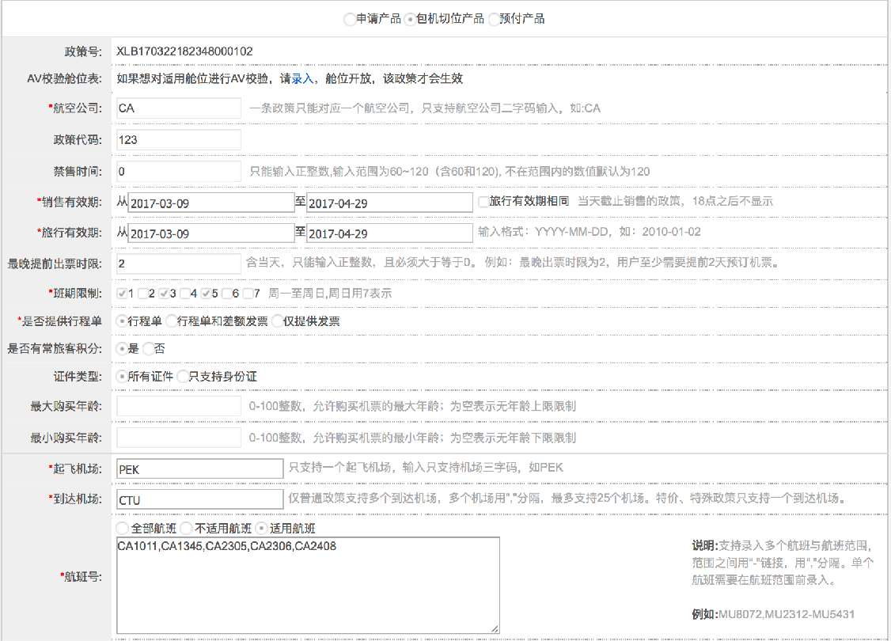
报价引擎—供应商规则

Slide 12
报价引擎
背景
问题
供应商定价规则、航班舱 位、运价，决定底价
供应商数千，不不少供应商 上千万条规则
定价规则按供应商分库
供应商规则更更新频繁
单次搜索要计算所有供应商规则
DB读写压⼒力力⼤大
舱位状态变化频繁
热点航线问题
计算量量巨⼤大

Slide 13



报价引擎
搜索引擎核⼼心
索引

Slide 14






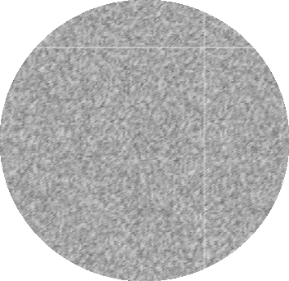


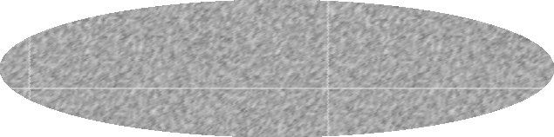
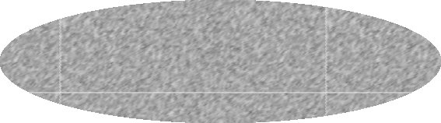

报价引擎 — 组织索引
规则库 => 索引库
规则库写⼊入量量⼤大，集群峰值达20K
TPS
要求同步延迟很低，不不超过60s
保持顺序⼀一致性，如果先删后插变成 先插后删，数据会不不⼀一致
数据最终⼀一致
系统⾼高可⽤用
规则库
索引库
北北 成 ⼴广 南
京 都 州 宁
| | | … |
上 杭 郑 天
供应商A
DB
Sync
供应商 B
…
海海 州 州 津
供应商 M

Slide 15
















































报价引擎 — 数据同步
按 供 应 商 分 表
Canal
DataSync
按 航 线 分 表
Pipeline
PEK-SHA
解析 拆分 分配
⼊入队
CAN-NNG
…
…
…
ZK
Diff

Slide 16
























报价引擎 — 同步系统⾼高可⽤用
Canal 主
Canal 主
DataSync
DataSync
⼊入库
DataSync
DataSync
DB主_{主} B主
DB
D
Canal 备
Canal 备
DB备_{DB}D_{备}B备
ZK
ZK

Slide 17











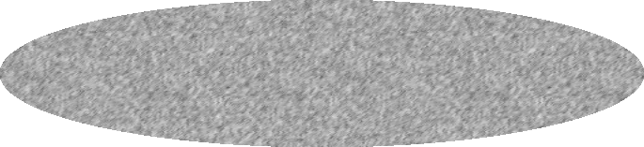
报价引擎 — 架构
PriceMerger
<出发、到达、⽇日期、供应商列列表>
Search 1
Search 2
Search 3
Search N
SearchDB
北北 成 ⼴广 南
京 都 州 宁
| | … |
上 杭 郑 天
航班数据
运价数据
|
海海 州 州 津

Slide 18













报价引擎 — 架构
PriceMerger
<出发、到达、⽇日期、供应商列列表>
Search 3 Search N
cache cache
Search 1
Search 2
cache
cache
SearchDB
北北 成 ⼴广 南
京 都 州 宁
| | | … |
上 杭 郑 天
海海 州 州 津
航班数据
运价数据

Slide 19




报价引擎 — 负载均衡
⼀一致性哈希
缓存命中率
热点航线均衡
系统⾼高可⽤用
PEK-SHA
<w1,w2,…w50> 2017-10-10
Router
PEK-SHA
<w1,w2,…w10> 2017-10-10
PEK-SHA PEK-SHA
<w11,w12,…w30> <w31,w32,…w50> 2017-10-10 2017-10-10
Search Search
Search

Slide 20









报价引擎 — 架构
PriceMerger
<出发、到达、⽇日期、供应商列列表>
Search 3 Search N
cache cache
Search 1
Search 2
cache
cache
通知缓存更更新
<出发、到达、供应商列列表>
SearchDB
北北 成 ⼴广 南
京 都 州 宁
| | | … |
上 杭 郑 天
海海 州 州 津
DB
Sync
航班数据
运价数据

Slide 21

报价引擎 — ⼩小内存
String
ArrayList
Range
Date
Integer
Set
byte, byte[]
short, short[]
int, int[]
obj pool

Slide 22
报价引擎 — 性能优化
异步、并⾏行行、⽆无锁化
剪枝
空间换时间
缩短对象驻留留内存时间，减少gc次数，优化单机吞吐
数据交换采⽤用protobuf + gzip处理理
jit、预热

Slide 23
回顾
⽔水平分层，纵向分渠道，良好的扩展性
实时计算 + 阶梯式缓存，成本与报价新鲜度的权衡
闭环系统
索引库数据同步
本地缓存的设计，更更新策略略
缩减对象内存
⼀一致性哈希负载均衡

Slide 24
⼼心得
不不同的业务场景，不不同的特征
结合特征去进⾏行行设计和优化
通⽤用!=最优
量量体裁⾐衣

Slide 25

待解问题
开舱发现
国际运价计算
…

Slide 26



